Slide 1
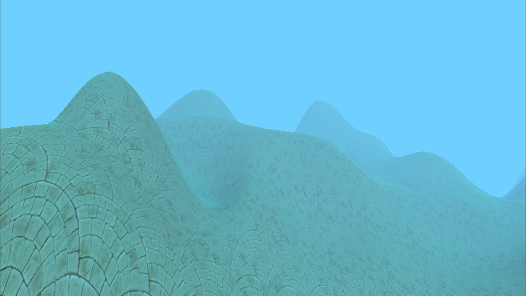
Dolphin‘s Heart
タイトルシーン
Tap to Start
タップしてください

Slide 2
Dolphin‘s Heart
メニューシーン
タイトルに戻る
マップ選択
スキル装備
スキル取得
設定
操作説明

Slide 3
操作説明シーン
メニューへ戻る

Slide 4
成長シーン
メニューへ戻る
現在コスト
全体コスト
効果、コストなど

Slide 5
ショップシーン
メニューへ戻る
効果、コストなど

Slide 6
設定シーン
メニューへ戻る
設定 ｜－－－－－－－－－－－〇ーーーーーーーー｜ 60
設定 ｜－－－－－－－－－－－〇ーーーーーーーー｜ 60
設定 ｜－－－－－－－－－－－〇ーーーーーーーー｜ 60
セーブデータ完全削除

Slide 7
朝
昼
夕
夜
マップ選択シーン
時間
天気
？
メニューへ戻る

Slide 8
VRかぶってーシーン

Slide 9
VRぬいでーシーン

